Slide 1

宮崎県主催 デザイン経営推進事業「PROJECTアラカシ」
伴走支援プログラム
事業者×支援者マッチングセッション
2025/09/01

Slide 2
10月10日(金)開催の宮崎県主催 デザイン経営推進事業「PROJECTアラカシ」伴走支援プログラム 事業者×支援者マッチングセッションにお申し込みいただきありがとうございます。
当日は、事業者・支援者各２分間ずつの自己紹介プレゼンを行っていただくため、事前に自己紹介スライドテンプレートへの記入と提出をお願いします。
特に枚数に制限は設けませんが、持ち時間の２分に収まるように準備をお願いします。
限られた時間で参加事業者の皆さんに効果的にアピールできるスライドを作成してください！

Slide 3
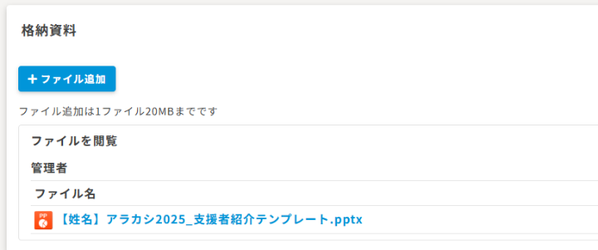
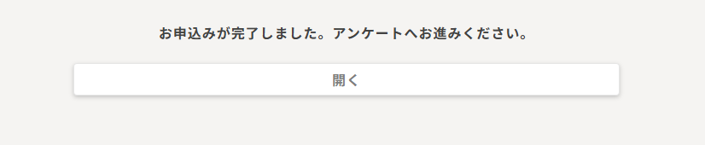
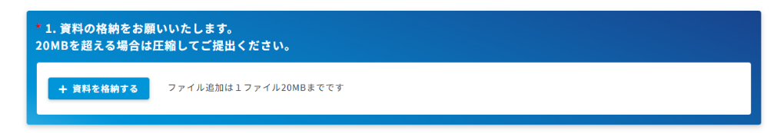
＜提出方法＞
①以下のURLからイベントに申込
・PROJECTアラカシ関連イベントに始めてお申込いただく方
https://miyazaki-alaquash2025-lightning.leaf-hrm.jp/open_seminars
・2回目以上の方
https://miyazaki-alaquash2025-lightning.leaf-hrm.jp/
ご自身で設定いただいたID・パスワードでログイン
②イベントページにある「格納資料」の「資料閲覧」を押して
PowerPoint形式のスライドをダウンロード
③ファイル名の【姓名】をご自身の名前に変更して保存
④イベント申込後、アンケートに進んで、自己紹介資料を格納
自己紹介スライド提出締切：10月5日(月)まで

Slide 4
支援者自己紹介
会社名：
氏名：

Slide 5
自己紹介

Slide 6
PROJECTアラカシへの参加理由
PROJECTアラカシに参加した理由
PROJECTアラカシで挑戦したいこととその背景

